Slide 1
Doa Penjagaan Misi
Allah Yang Mahakuasa, kami mengucap syukur kepada-Mu kerana telah membuka jalan bagi misionari Oreo untuk mendapat visa kerja baru. Apabila mereka melayani kelompok M yang tidak memiliki kewarganegaraan di Asia Tenggara, sering mengunjungi mereka dalam kondisi yang miskin, kami memohon perlindungan-Mu
1/3

Slide 2
Doa Penjagaan Misi
atas mereka. Mereka sedang mengkaji strategi kontekstualisasi yang sesuai untuk menginjili kelompok M yang tidak memiliki kewarganegaraan dan melatih mereka sebagai murid-murid Yesus. Semoga Roh Kudus mengurapi mereka dan rakan-rakan sekerja mereka. Oreo khususnya khuatir tentang kondisi mental
2/3

Slide 3
Doa Penjagaan Misi
dan emosional abangnya di Sarawak. Kami mohon Jehovah-Shalom menyembuhkan dan menjaga abangnya. Dalam nama Tuhan Yesus Kristus, Amin.
3/3

Slide 4
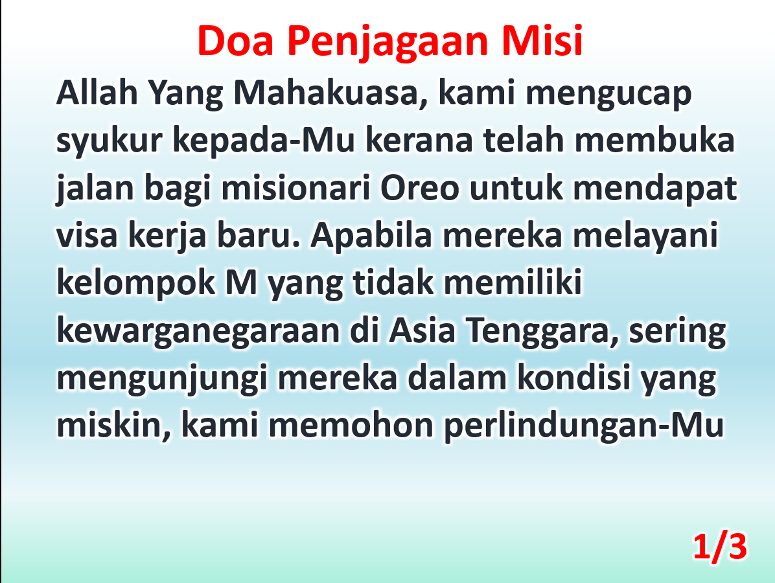

Slide 5
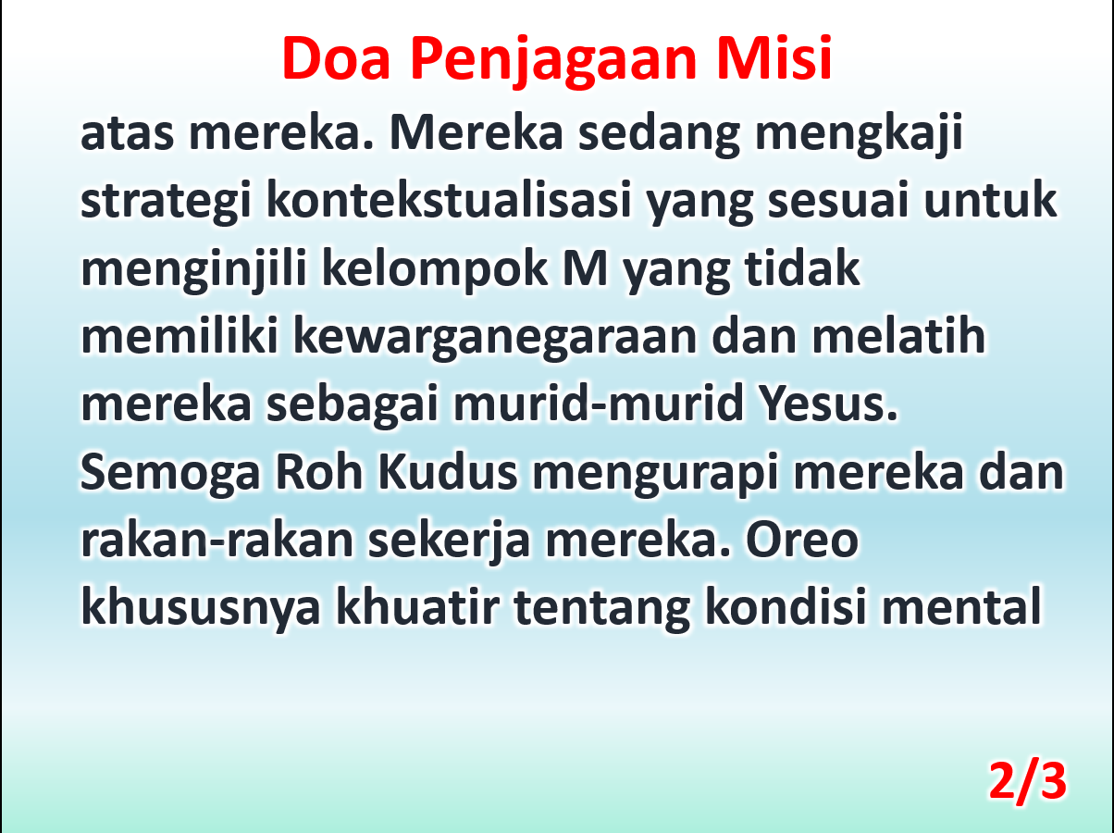

Slide 6
